Slide 1
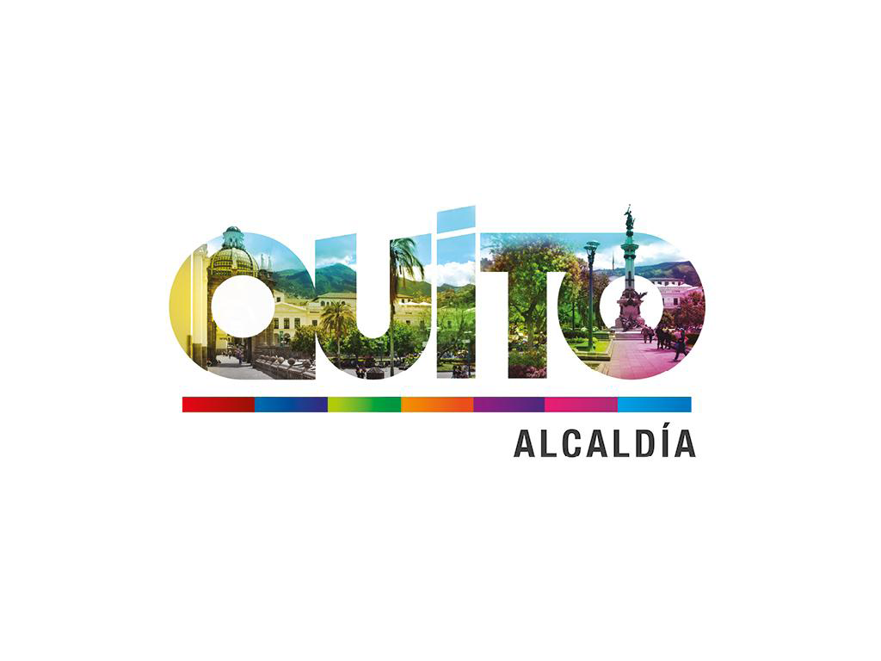

Slide 2
Situación de los Proyectos en suelo rural
Cálculo COD, AIVA 2016
Cálculo COD, AIVA 2018

Slide 3
Situación de los Proyectos en suelo rural
Porcentaje de incremento
Proyecto | COD 2016 | COD 2018 | Porcentaje de incremento
TBH | 3´131.399,82 | 10´080.358,57 | 3,22
PUEMBO (Nápoles) | 17´298.628,17 | 42´768.856,50 | 2,47
City Vall | 8´146.321,20 | 23´027.881,33 | 2,83

Slide 4
Propuesta de modificación
La propuesta de modificación se basa en dos pasos:
Modificar el área para el cálculo del índice de revaloración, modificando el área de influencia, pasando del área geográfica de Administración Zonal al área de parroqia urbana o rural.
Modificar el porcentaje de captura en base a la cercanía con las centralidades establecidas en el PMDOT, a mayor distancia mayor porcentaje de participación.

Slide 5
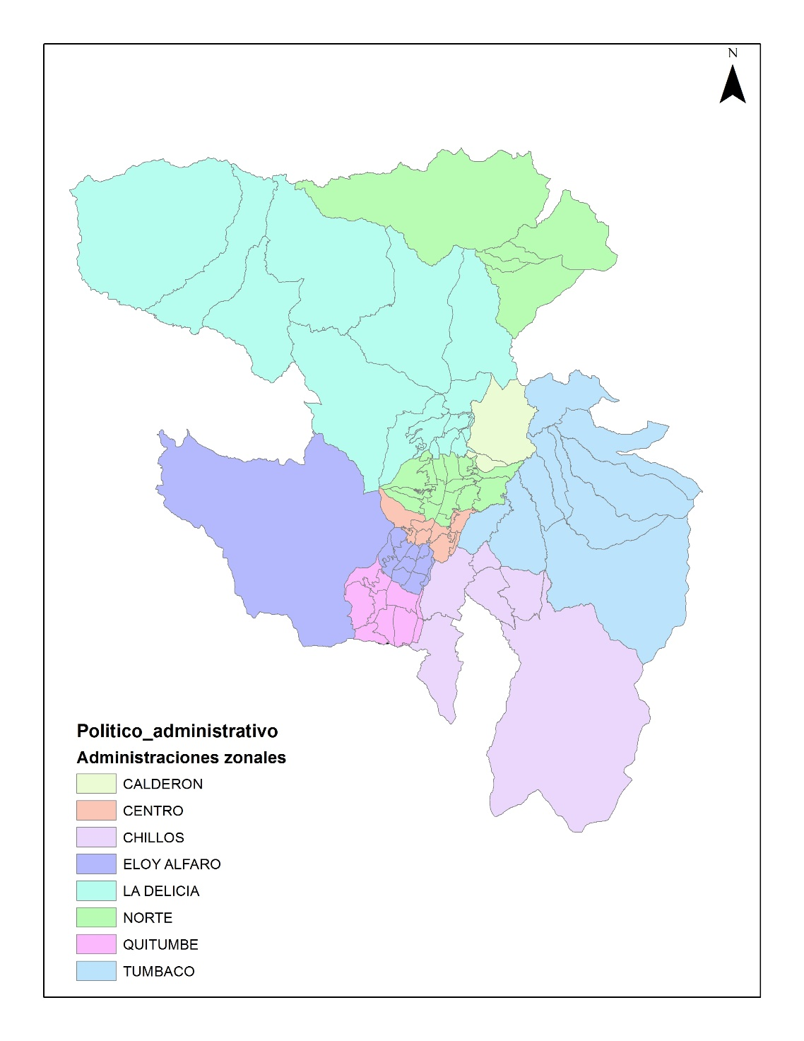
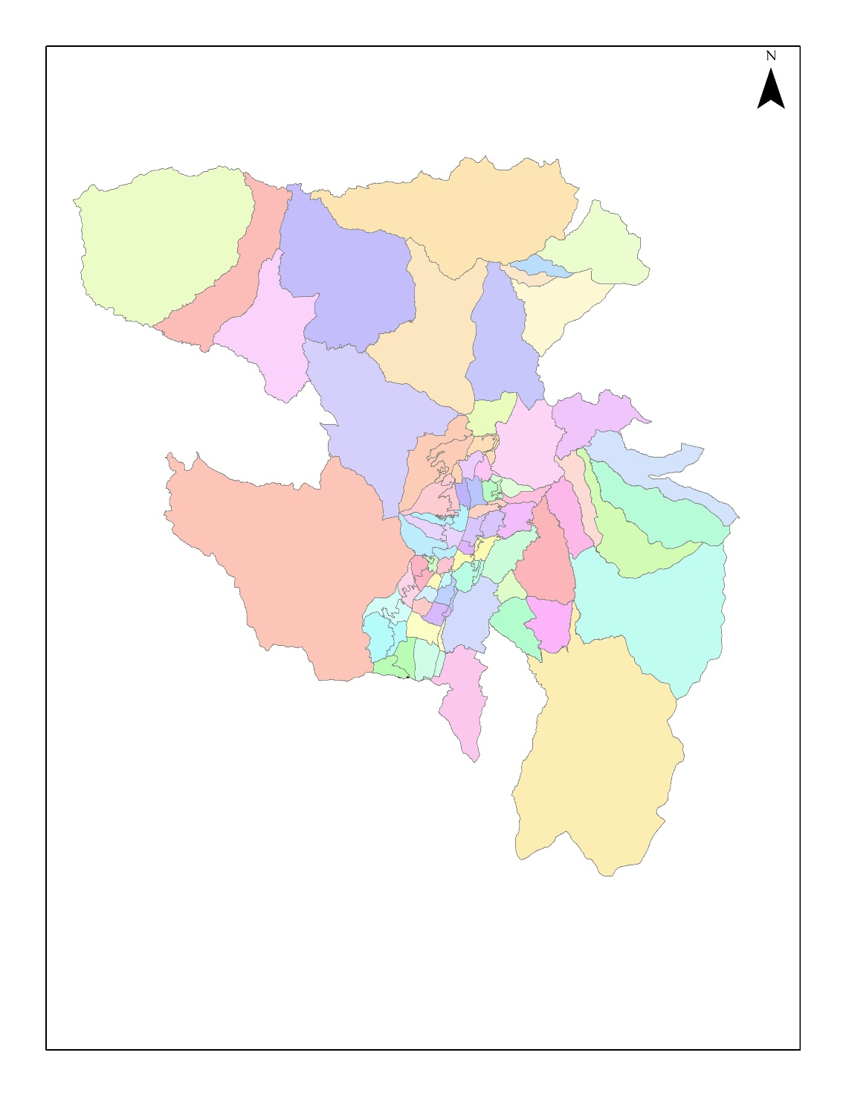
Cambio 1:
Cálculo de índices a nivel de administración zonal vs nivel parroquial
8 Tablas
65 Tablas

Slide 6
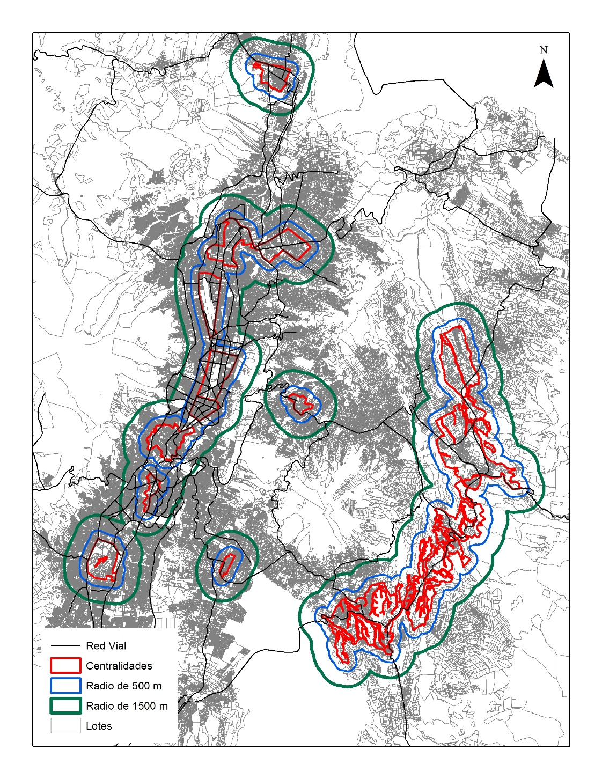
Cambio 2:
Ajustar el porcentaje de captura en base a la distancia a las áreas de centralidad del PMDOT
Ubicación | Factor de Planificación | % de captura | Distancia
En centralidad | Alto | 10% | N/A
Adyacente | Mediano | 20% | Caminable 500 m
Cercano | Bajo | 25% | Motorizado < 1500 m
Distante | Nulo | 40% | Motorizado > 1500 m

Slide 7
Resultado:

Slide 8
Resultado propuesta
Proyecto | COD 2016 | COD 2018 | Propuesta
TBH | 3´131.399,82 | 10´080.358,57 | 347.864,80
PUEMBO (Nápoles) | 17´298.628,17 | 42´768.856,50 | 11´521.958,56
City Vall | 8´146.321,20 | 23´027.881,33 | 22´296.397,13

